Slide 1
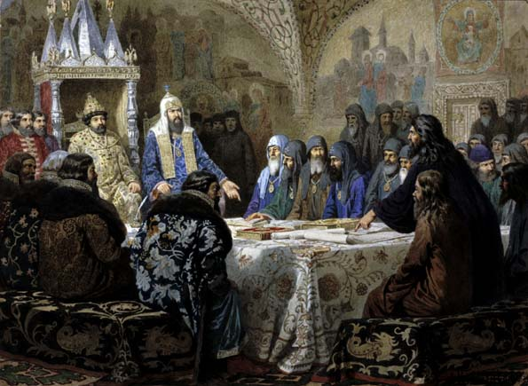
Власть и церковь. Церковный раскол.
Презентация учителя истории
МБОУ СОШ № 22
Фролковой В.Б..

Slide 2
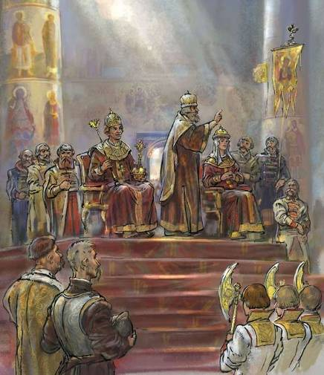
Смутное время в России
Духовный кризис в обществе:
Упал авторитет патриаршества: (п. Игнатий короновал Лжедмитрия I на царство).
Церкви и монастыри разграблены и сожжены поляками.
Многие священнослужители убиты.
Венчание на царство
Марины Мнишек

Slide 3
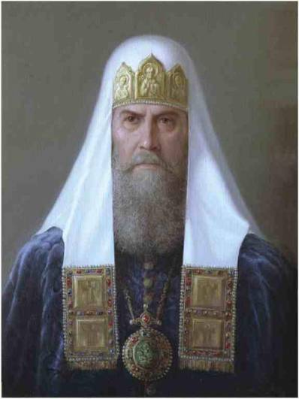
1619 год
Возвращение митрополита Филарета из польского плена.
Избрание Филарета патриархом на церковном соборе:
Укрепил авторитет и власть царя Михаила Федоровича;
Увеличил роль и значение церкви в жизни государства
Патриарх Филарет

Slide 4
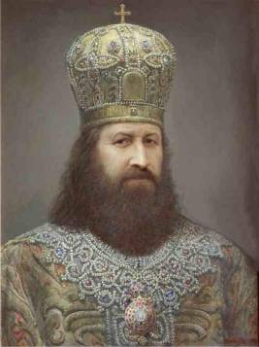
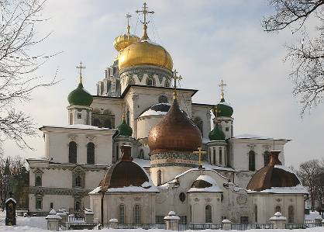
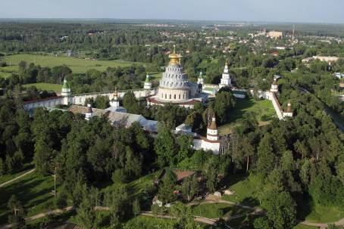
1652 г. – избрание Никона новым патрирхом России
1656 г. – основание Новоиерусалиского монастыря под Москвой
Патриарх Никон (1652-1666)

Slide 5
Главный вопрос церкви в XVII веке – обновление церковных книг и обрядов:
В русских церковных книгах накопилось много ошибок.
В церковной службе был обычай многоголосия.
Крестились двумя пальцами.
Как исправлять? Каким образцам следовать?
Древнерусским образцам
Греческим образцам
?
Царь Алексей Михайлович и патриарх Никон

Slide 6
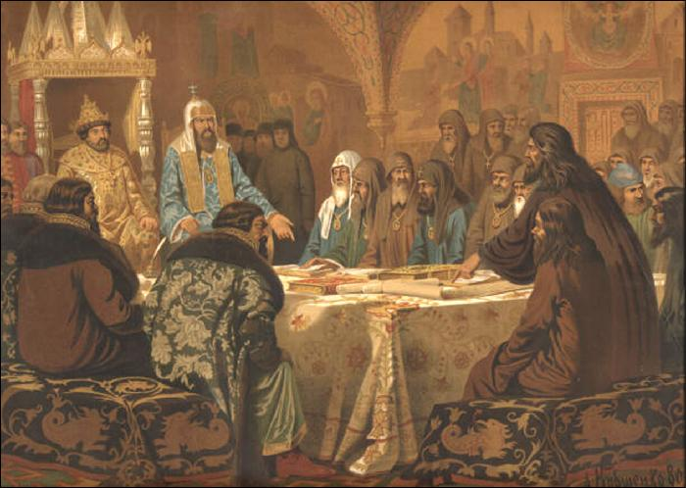
Церковный Собор 1654 года (Патриарх Никон представляет новые богослужебные тексты) А. Д. Кившенко, 1880 г.

Slide 7
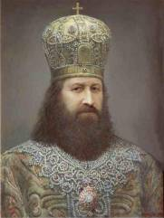
1653-1655 гг. – церковная реформа патриарха Никона:
Крещение тремя пальцами
Поясные поклоны вместо земных
Исправление по греческим образцам икон и церковных книг (старые уничтожить).
Единогласие во время церковной службы.
«Аллилуйя» во время богослужения произносить трижды, а не дважды.
Крестные ходы против солнца, а не навстречу.
1654 год – церковный собор одобрил реформу, но предложил провести действующие обряды в соответствии не только с греческой, но и с русской традицией.

Slide 8
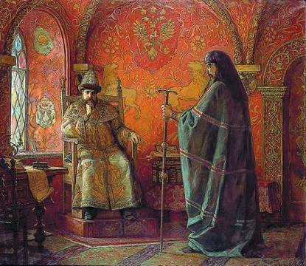
1653-1655 гг. – церковная реформа патриарха Никона:
Народное недовольство.
Размолвка царя и патриарха:
Никон предложил Алексею Михайловичу разделить с ним власть по примеру царя Михаила Федоровича и патриарха Филарета – “как месяц имеет свет от солнца”, так и царь получает власть от патриарха, представляющего Бога”.
Царь не согласился с таким предложением.
"Царь Алексей Михайлович и Патриарх Никон"
1658 год – Никон удалился в Воскресенский Новоиерусалимский монастырь

Slide 9
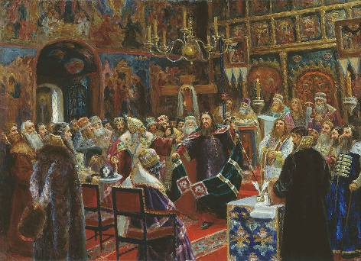
Суд над патриархом Никоном (С. Д. Милорадович, 1885 год)
1666-1667 гг. – церковный собор:
Осудил Никона, лишил его сана патриарха и отправил на вечное заточение в монастырь.
Поддержал церковную реформу.
Проклял всех ее противников (старообрядцев-раскольников и протопопа Аввакума).
Собор 1666-1667 гг. усугубил раскол в Русской православной церкви.
Выбор в качестве образца для правки греческих источников делал Москву мировым центром православия.

Slide 10
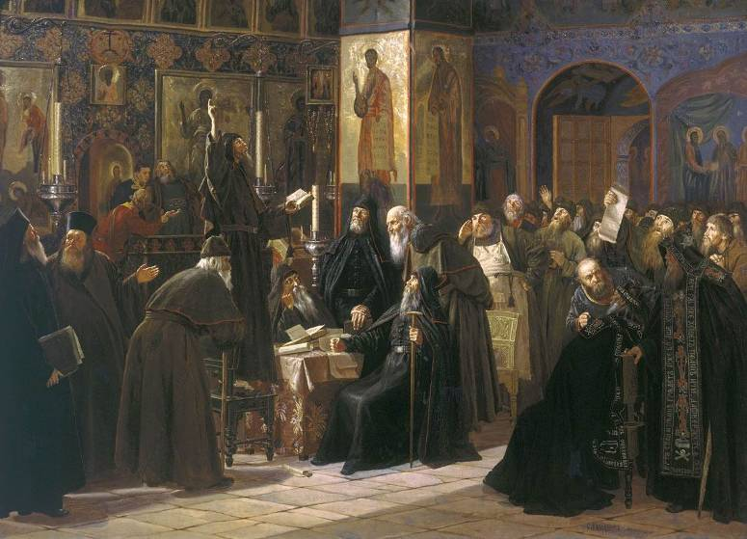
Протопоп Аввакум (1620-1682) – руководитель старообрядцев, выступил против реформы Никона

Slide 11
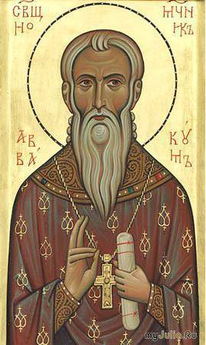
Протопоп Аввакум
Глава старообрядцев.
Встретил реформы отрицательно, считая первоосновой веры русские источники.
Был сослан в 1653 г. в Сибирь.
В 1663 г. после кратковременного возвращение в Москву был отправлен в Пустозерск, где провел 15 лет в земляной тюрьме.
В 1682 г. был сожжен вместе со своими соратниками по царскому приказу.

Slide 12
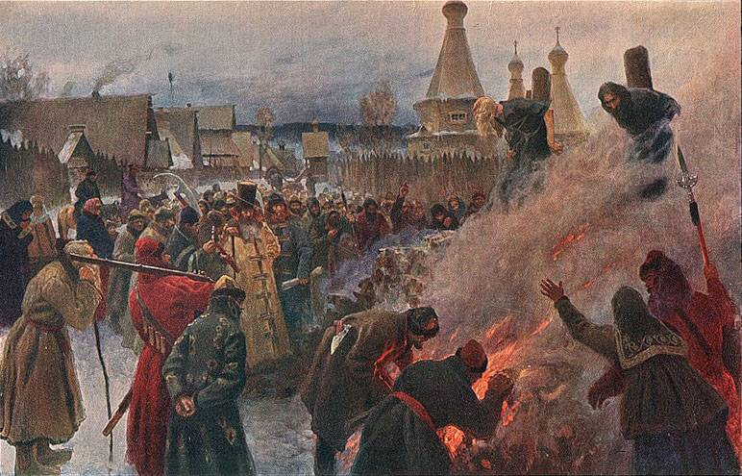
Григорий Мясоедов. "Сожжение протопопа Аввакума“.

Slide 13
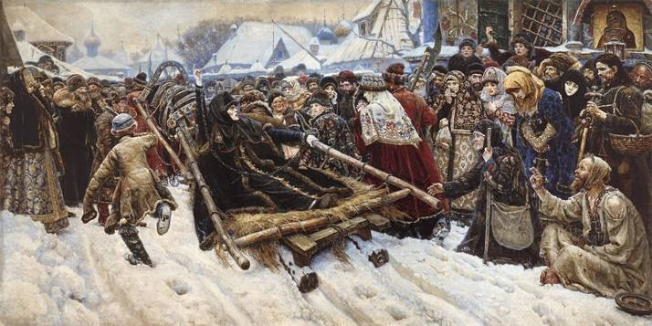
Раскольники (старообрядцы) отказывались подчиняться государству, которое поддерживало Никона;
Отказывались платить налоги и выполнять государственные повинности;
Отказывались выполнять повинности в пользу официальной церкви.
Суриков В.И. Боярыня Морозова.

Slide 14
Вывод:
Церковь, укрепившая свои позиции после Смуты, попыталась занять господствующее положение в политической системе страны.
Однако в условиях усиления самодержавия это привело к конфликту церковной и светской власти.
Поражение церкви в этом столкновении подготовило почву для превращения ее в придаток государственной власти.

Slide 15
Домашнее задание
§ 7, р/т № 1-4 стр. 22-23

Slide 16
Источники и интернет-ресурсы:
Данилов А.А. История России. Конец XVI-XVIII век. 7 класс. – М.: Просвещение, 2010.
Данилов А.А. Рабочая тетрадь. Конец XVI-XVIII век. 7 класс. – М.: Просвещение, 2010.
http://ru.wikipedia
http://www.leonidzl.com/forum/viewtopic.php
Видеофильм “343 Раскол” - http://files.tvspas.ru/Video

